Slide 1

VIL·LA CASALS
MUSEU PAU CASALS
EL VENDRELL · TARRAGONA · CATALUNYA · ESPAÑA

Slide 2
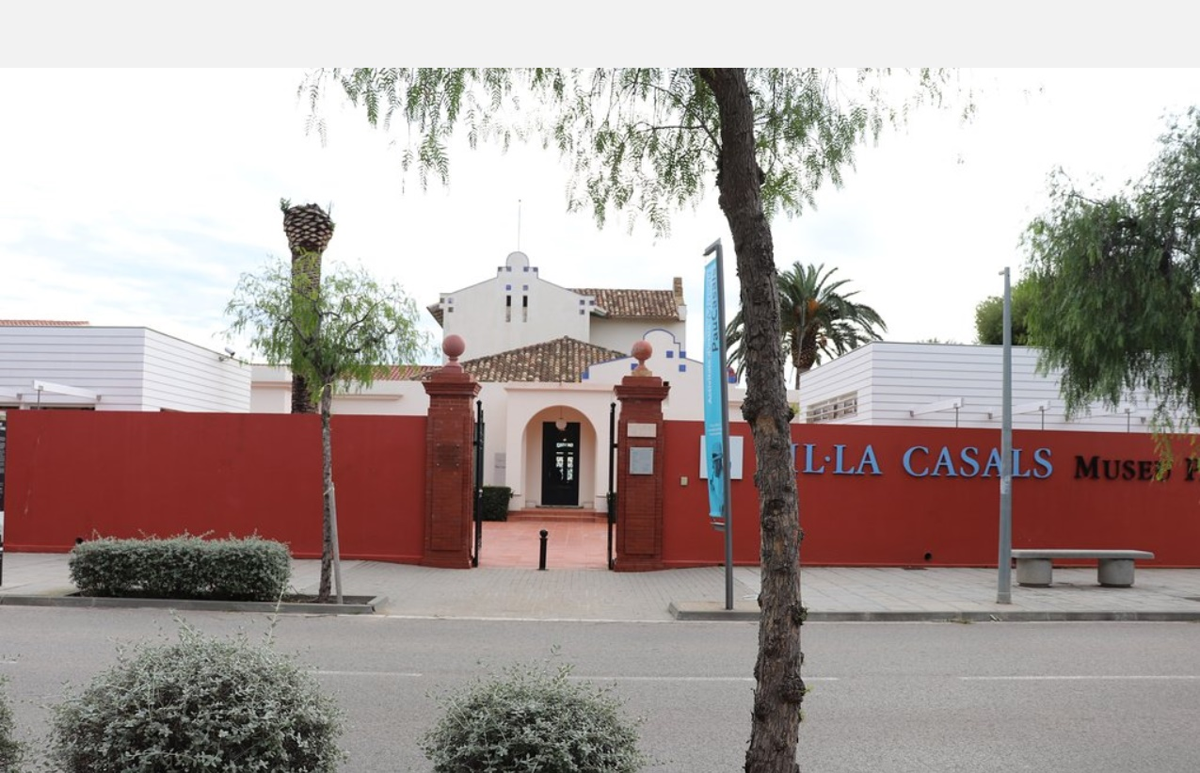
Notes:
2

Slide 3
En 1910, Pau Casals hizo construir la “Vil·la Casals” en el paseo marítimo de Sant Salvador, El Vendrell. La casa, inicialmente concebida como casa de veraneo, fue reformada por el arquitecto Antoni Puig Gairalt entre 1931 y 1936. Con esta reforma le fueron adjuntadas la Sala de Música, el jardín y el mirador. Allí vivió Pau Casals hasta 1939, cuando el desenlace de la Guerra Civil Española lo obligó a exiliarse. Jamás regresó.
En 1972, Pau Casals y su esposa Marta Montañez crearon la Fundación Pau Casals con el objetivo de preservar el legado que el músico catalán tenía en la casa de Sant Salvador. En 1974, un año después de su muerte, se abrieron al público la Sala del Sentimiento, la Sala de Conciertos y la Sala del Vigatà y, en 1976, la casa fue inaugurada como museo. El 1996 la Fundació Pau Casals decidió cerrar el museo para hacer a una profunda rehabilitaciónh En 1996, la Fundació Pau Casals decidió cerrar el museo para someterlo a una profunda rehabilitación.
El paso de los años, unas condiciones climáticas adversas y las nuevas necesidades planteadas por la sociedad actual hacían necesaria una intervención, tanto desde el punto de vista estructural como del museográfico. El actual museo fue inaugurado el 2 de junio de 2001. El objetivo principal del museo es el de conservar, preservar y difundir la vida y la obra de Pau Casals a través del extenso patrimonio artístico y documental que en él se conserva.
El espacio presenta una museografía moderna que respeta las estancias originales de la casa y al mismo tiempo muestra, de una forma innovadora, la vida y la obra de Pau Casals. La música, los audiovisuales, y los objetos y documentos originales acercan al visitante, de forma emotiva, la vida y los pensamientos de Pau Casals desde su infancia hasta su madurez como hombre de paz. El museo ofrece una amplia oferta educativa con visitas guiadas, talleres musicales y conciertos interactivos destinados a todos los niveles escolares. Para el público general y familiar, el museo organiza exposiciones temporales, actividades familiares, visitas nocturnas, conferencias y conciertos.

Slide 4
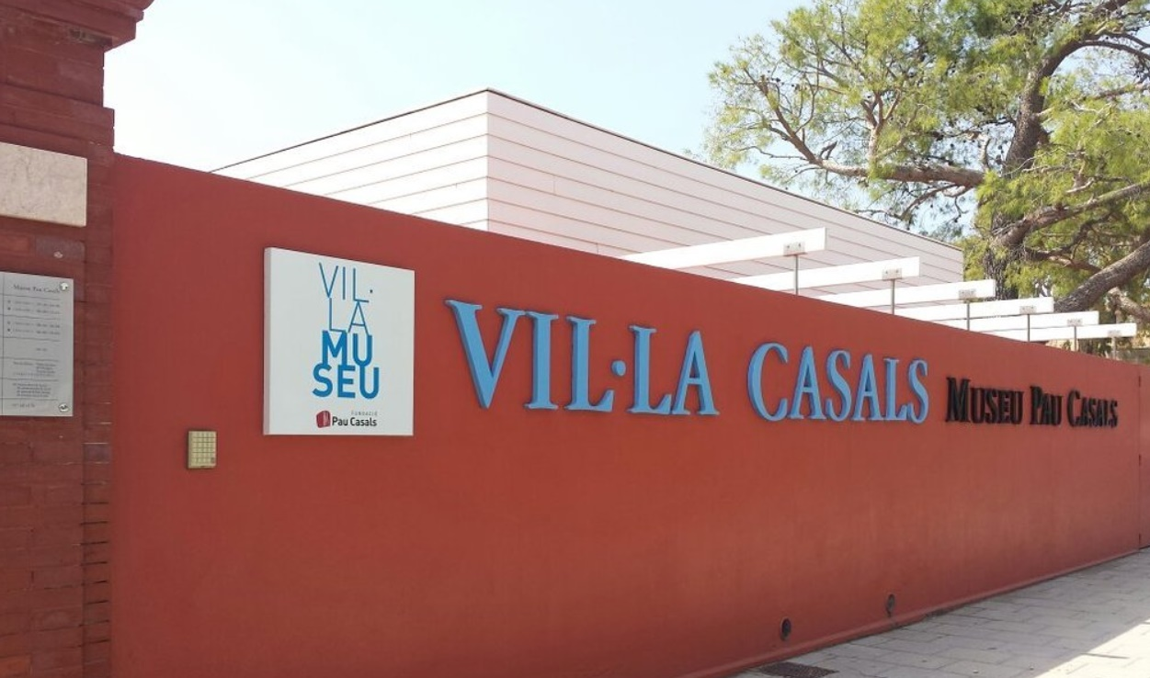
Notes:
4

Slide 5
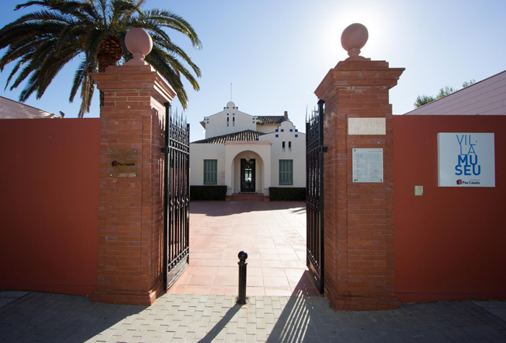

Slide 6
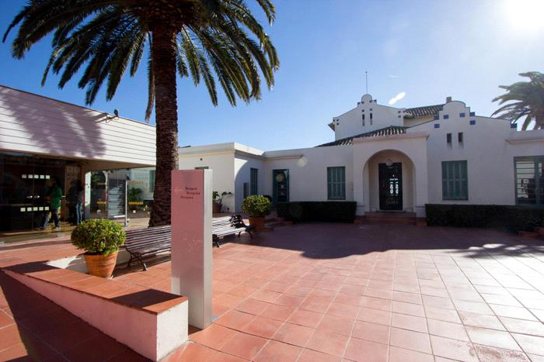

Slide 7
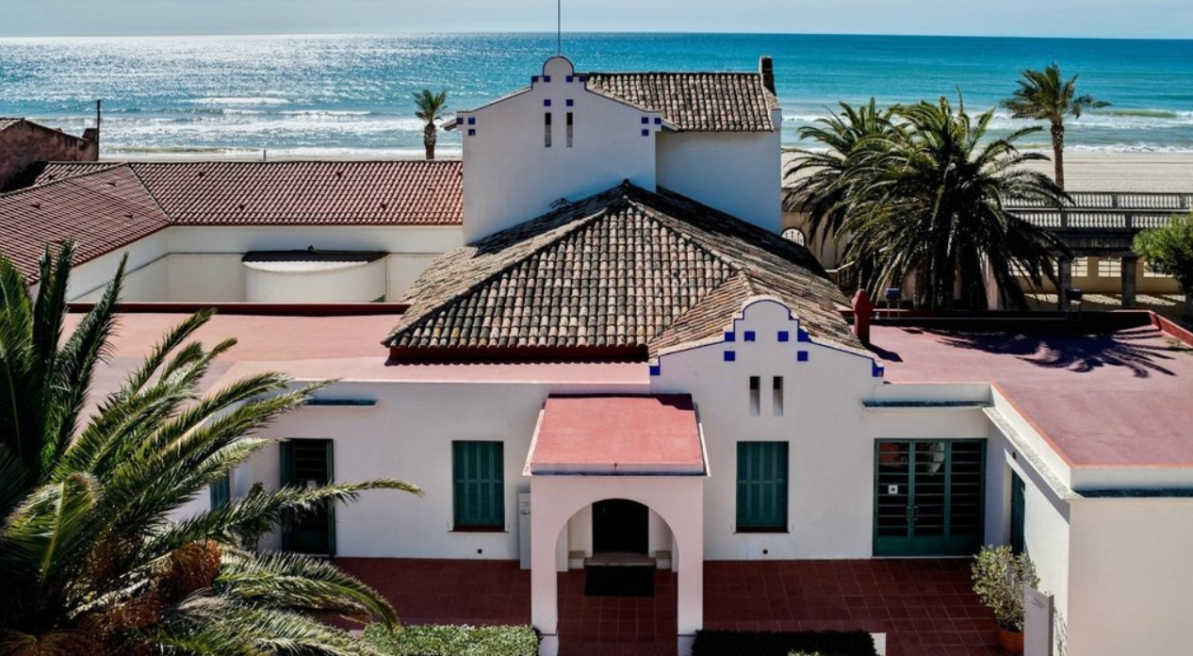

Slide 8
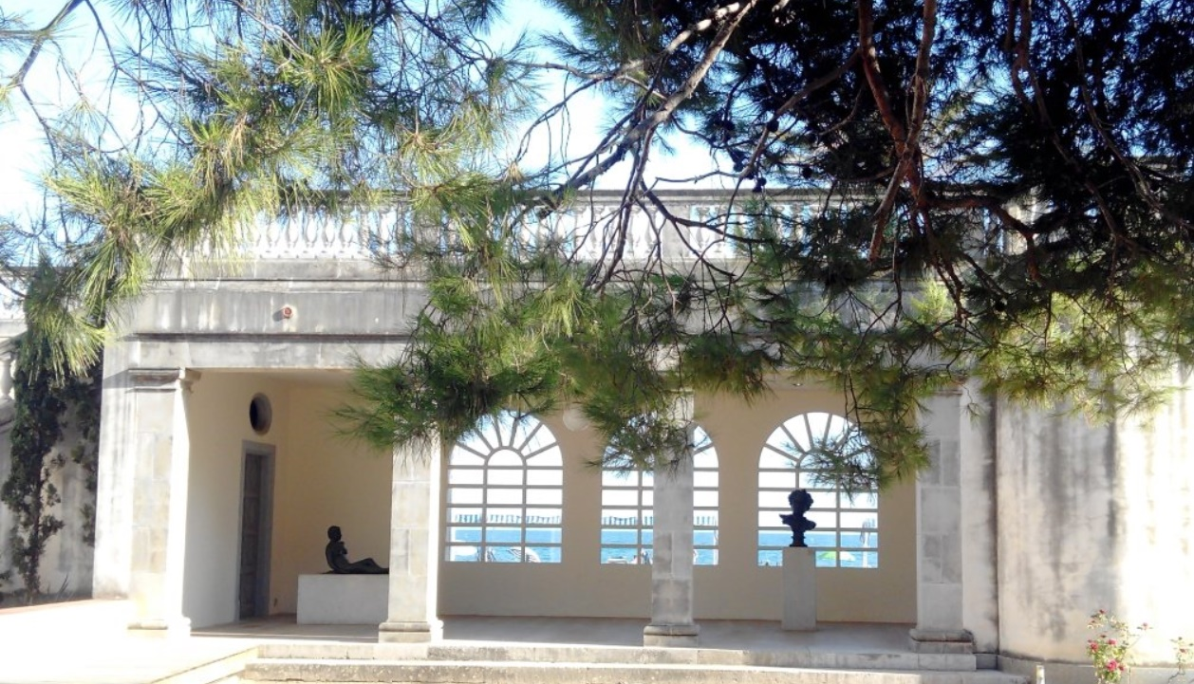

Slide 9
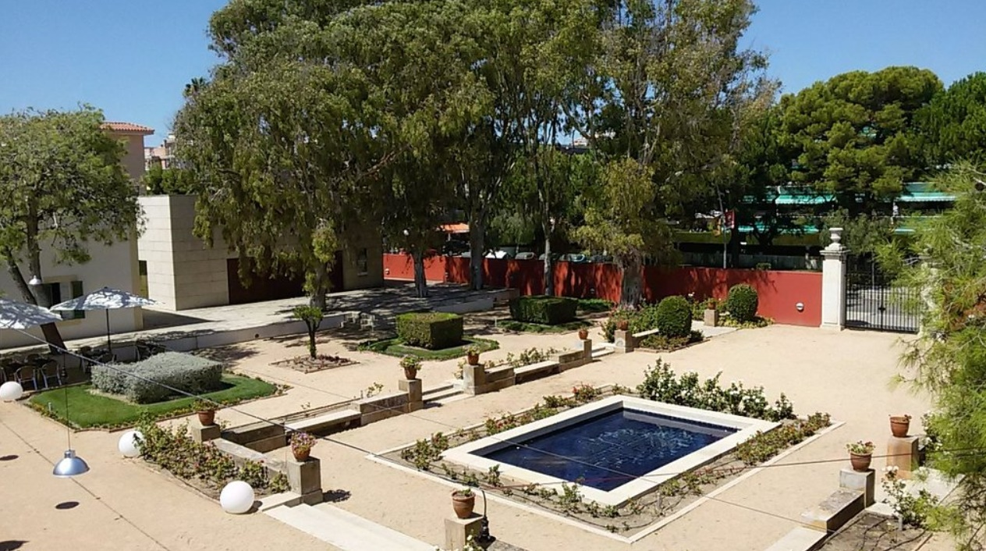

Slide 10
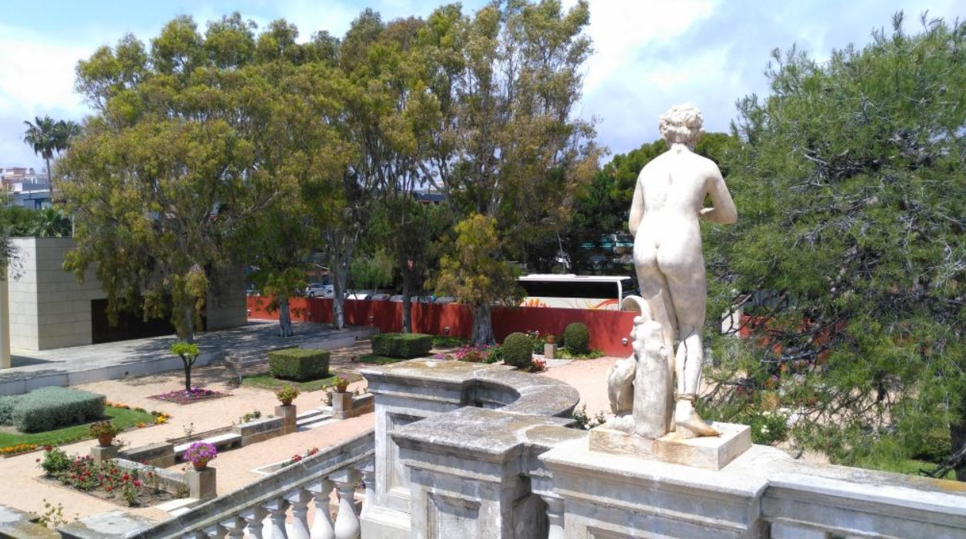

Slide 11
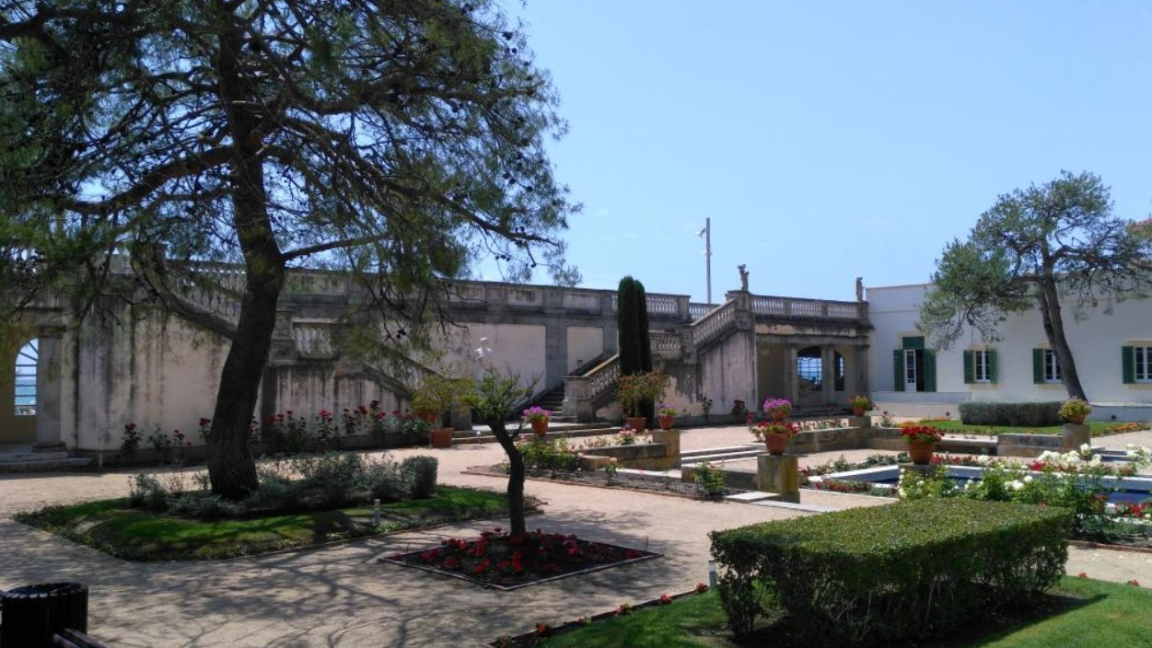

Slide 12
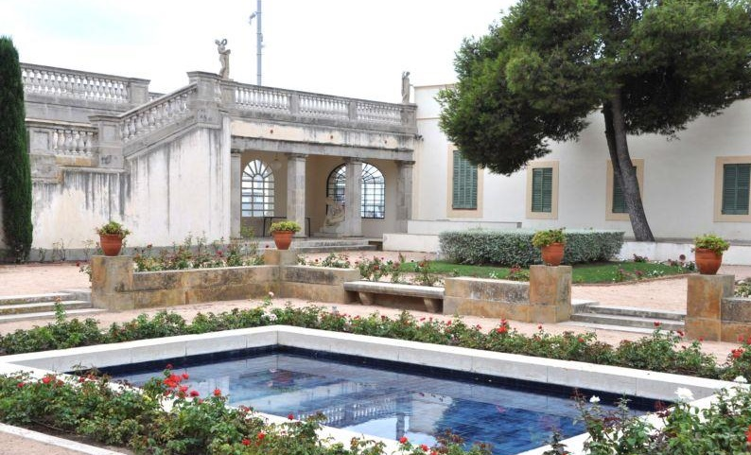

Slide 13
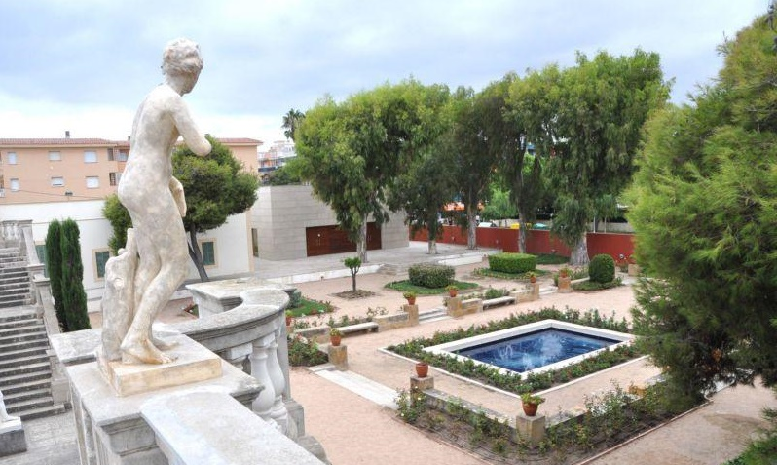

Slide 14
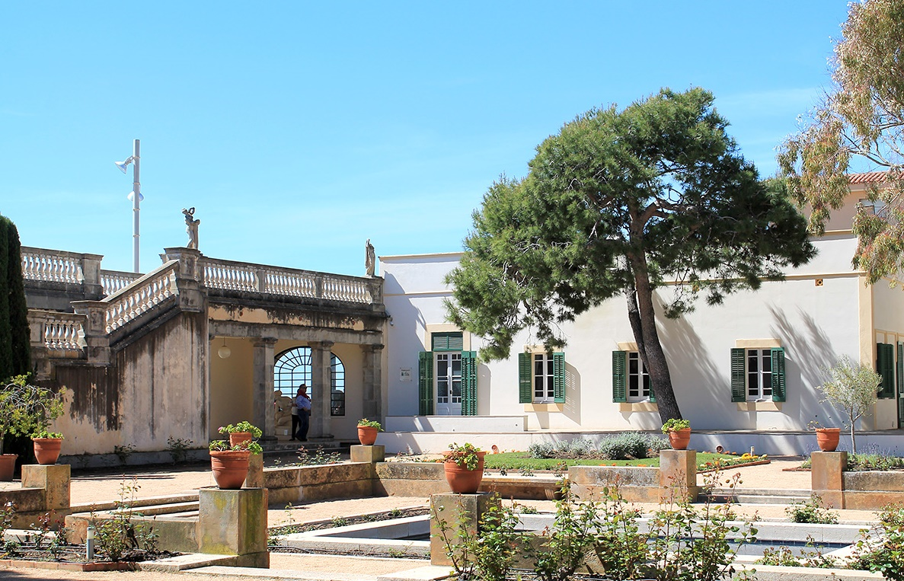

Slide 15
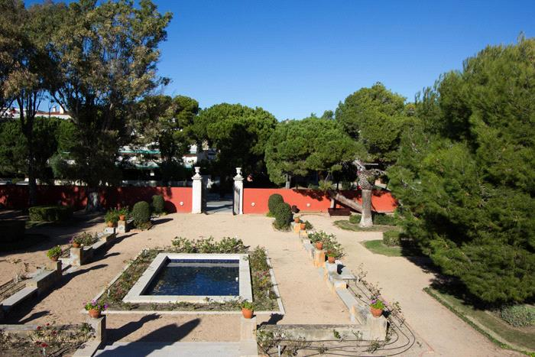

Slide 16
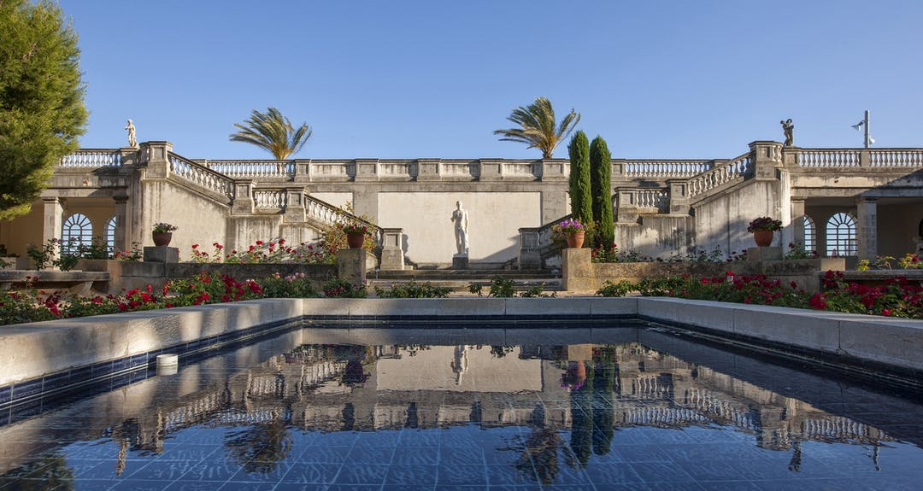

Slide 17
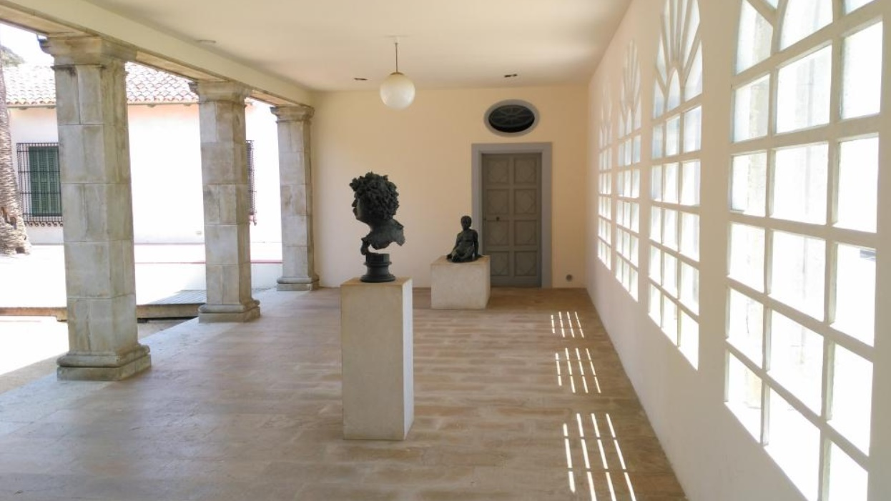

Slide 18
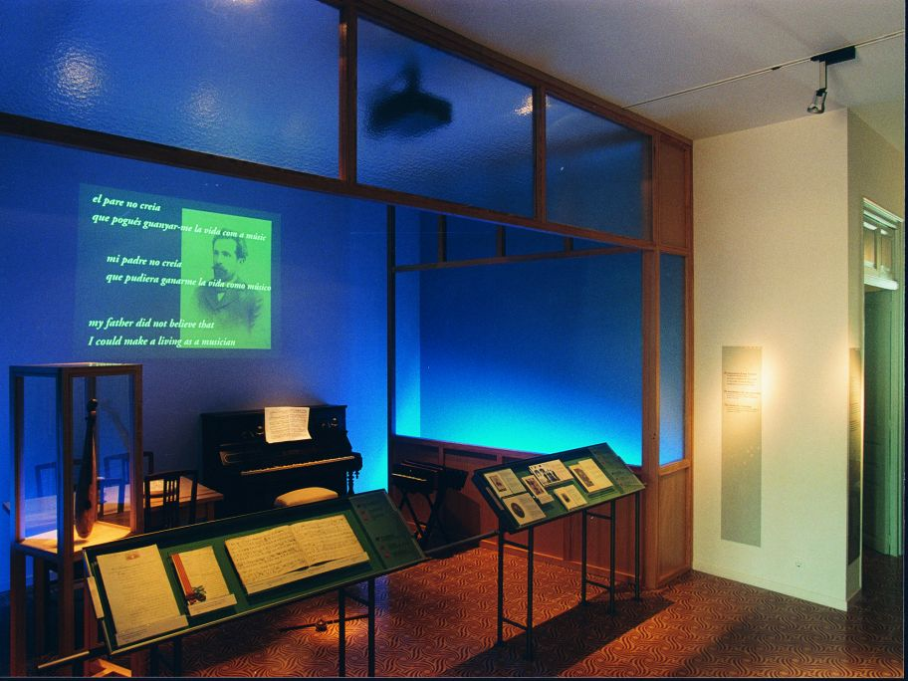

Slide 19
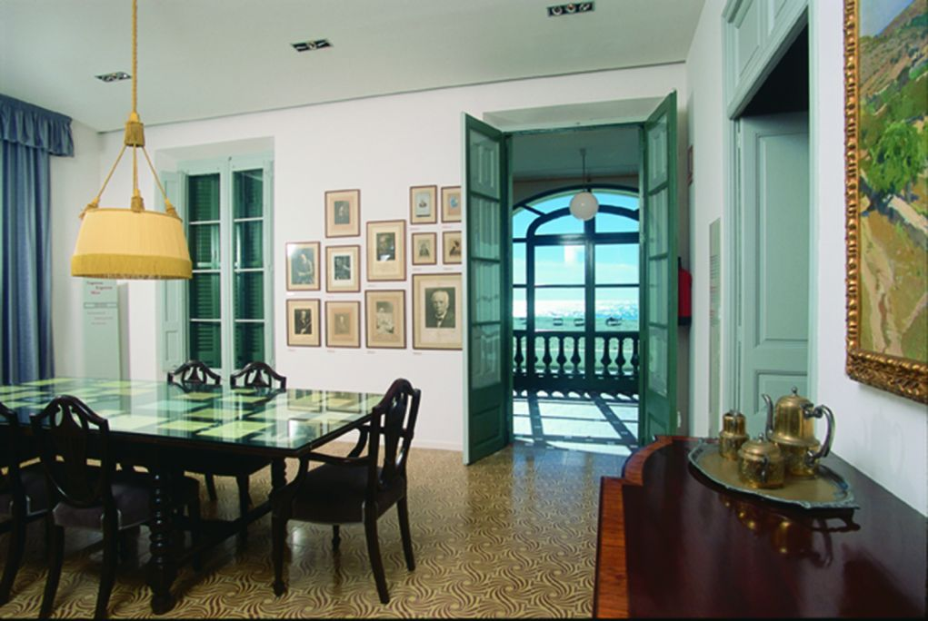

Slide 20
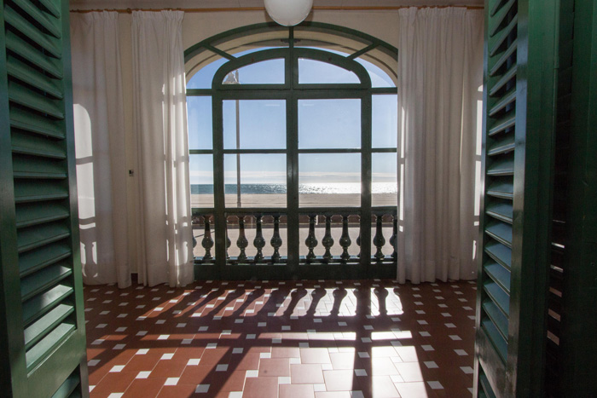

Slide 21
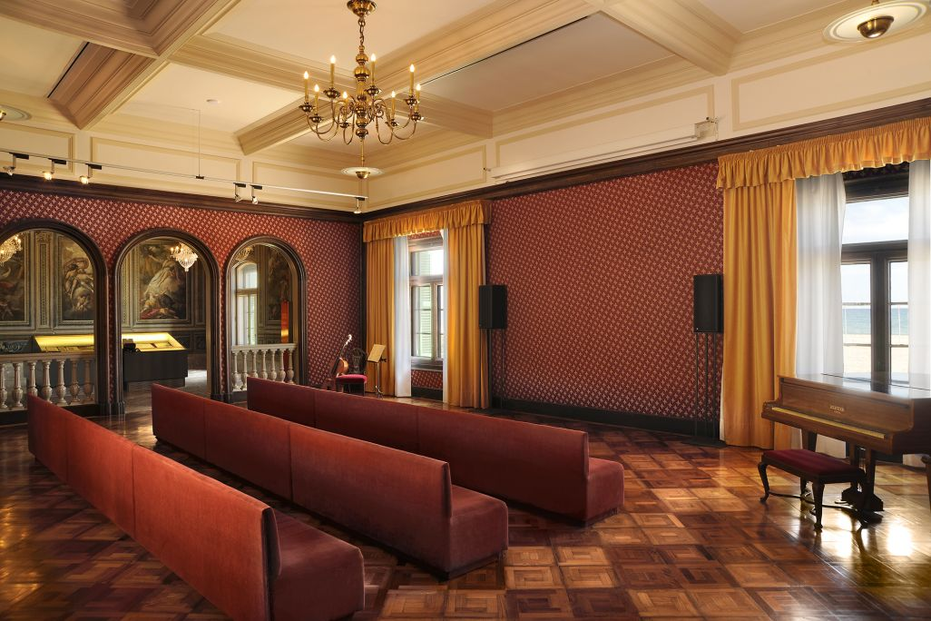

Slide 22
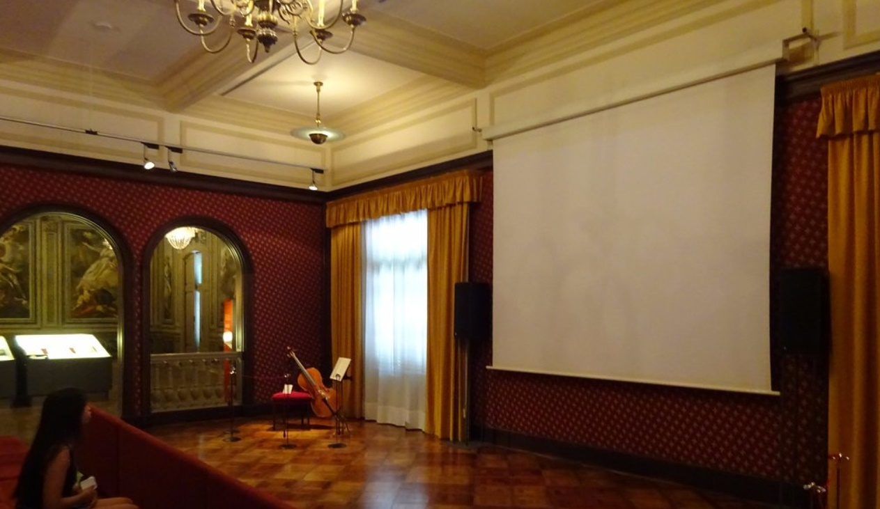

Slide 23
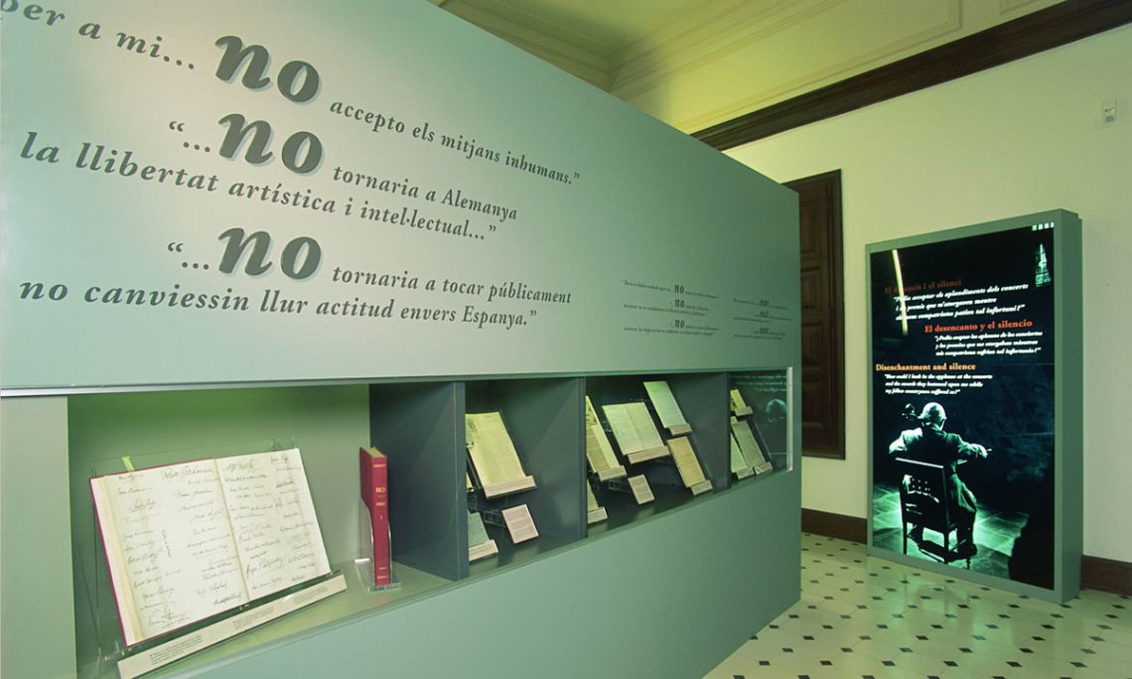

Slide 24
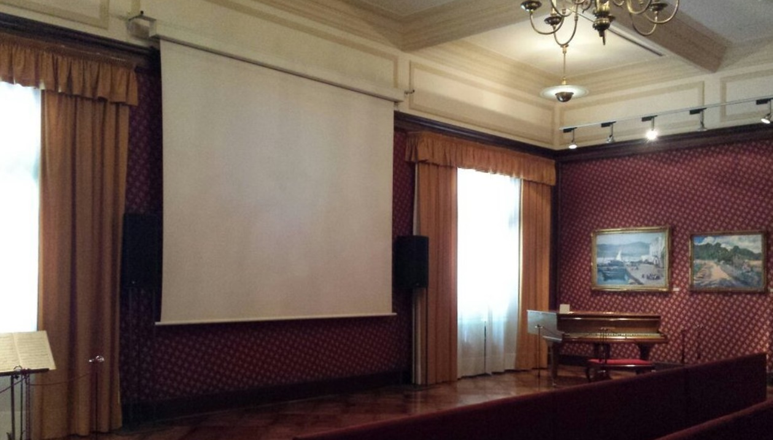

Slide 25
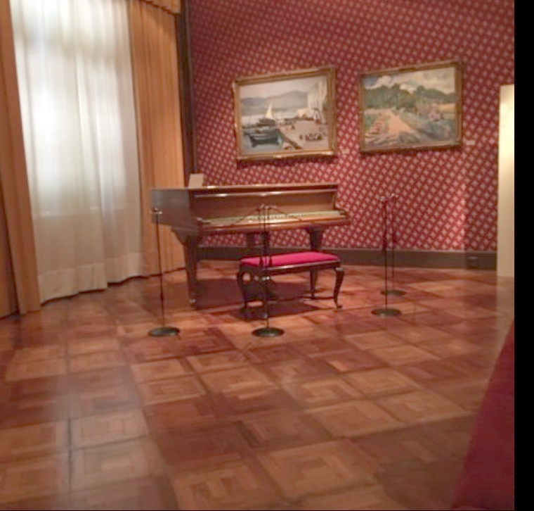

Slide 26
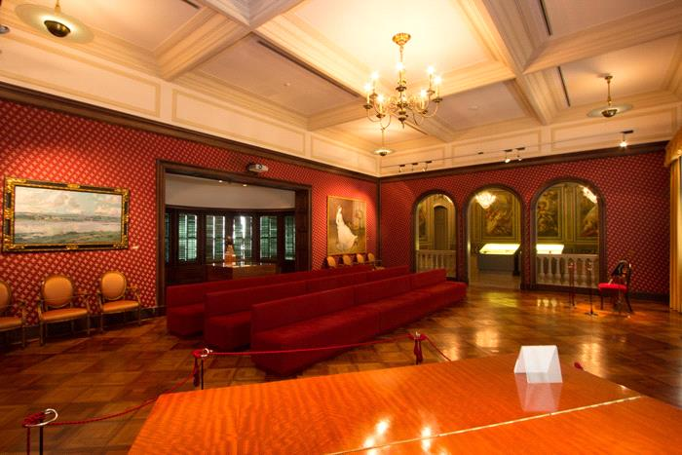

Slide 27
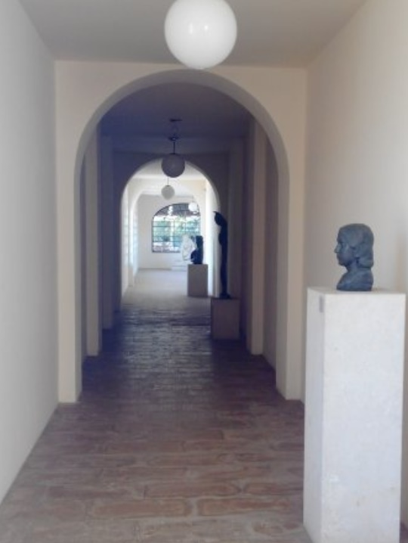
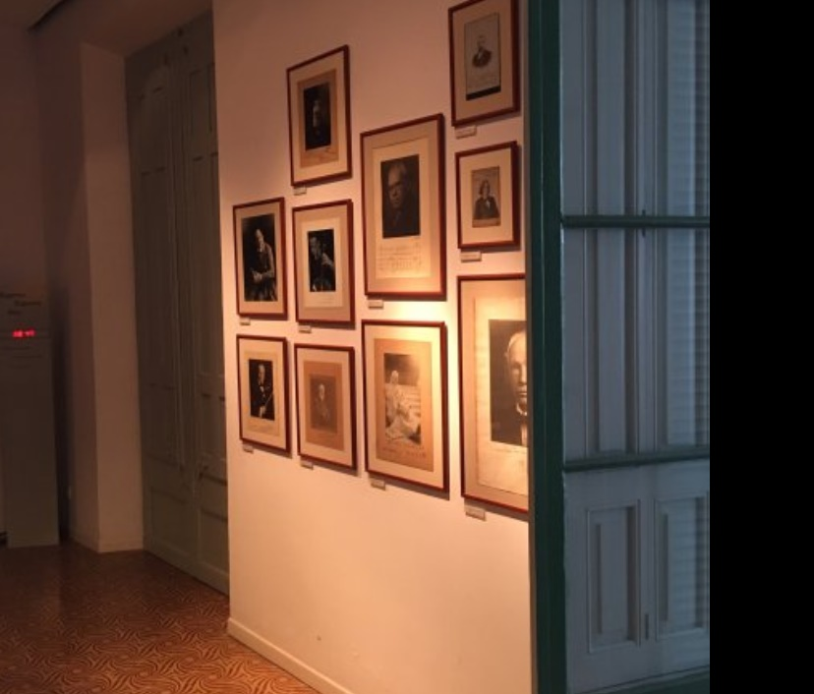

Slide 28
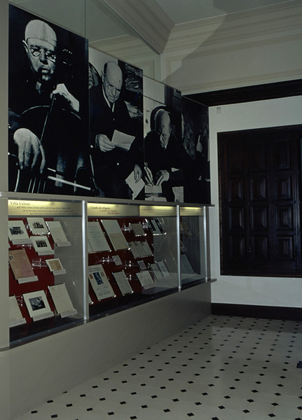
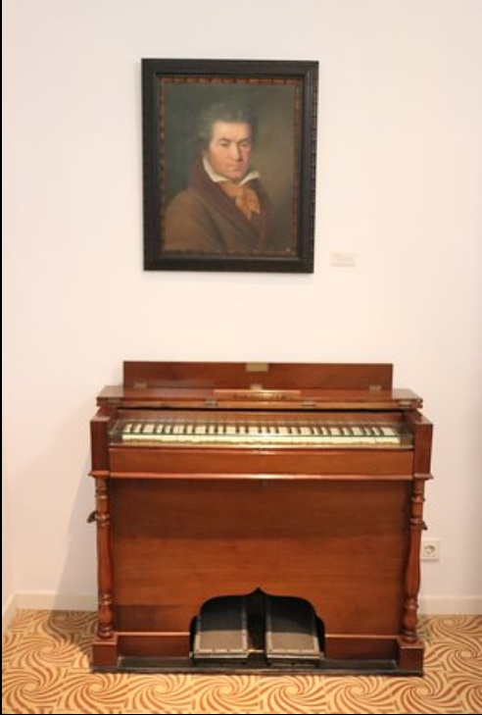

Slide 29
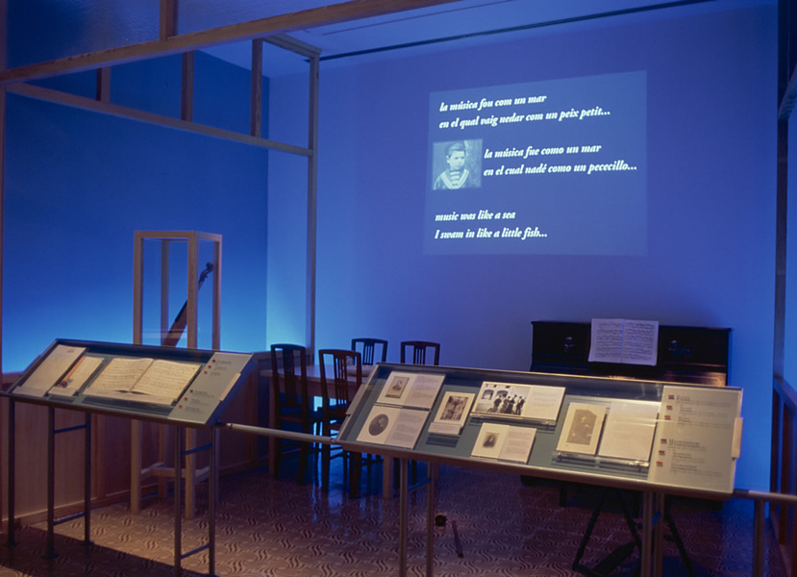

Slide 30
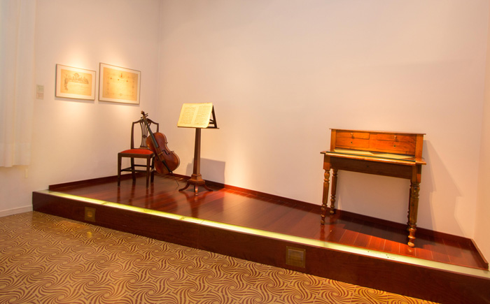

Slide 31
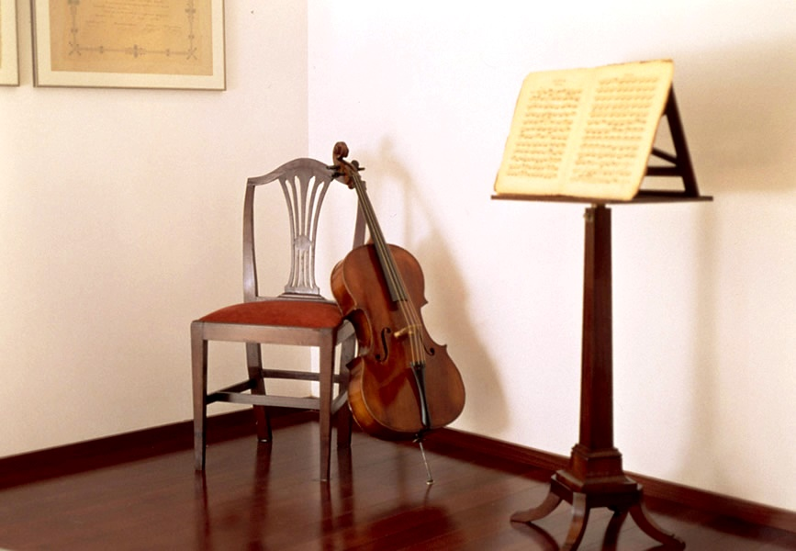

Slide 32
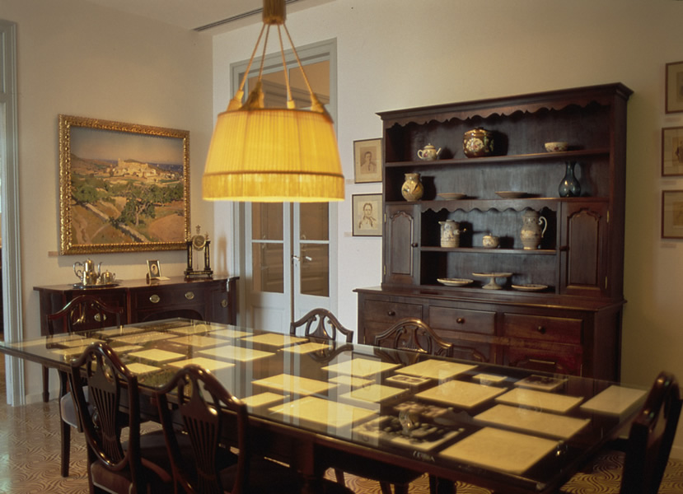

Slide 33
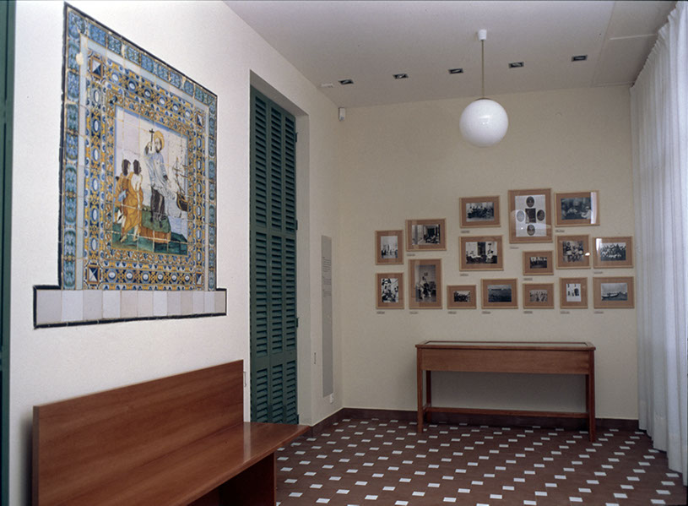

Slide 34
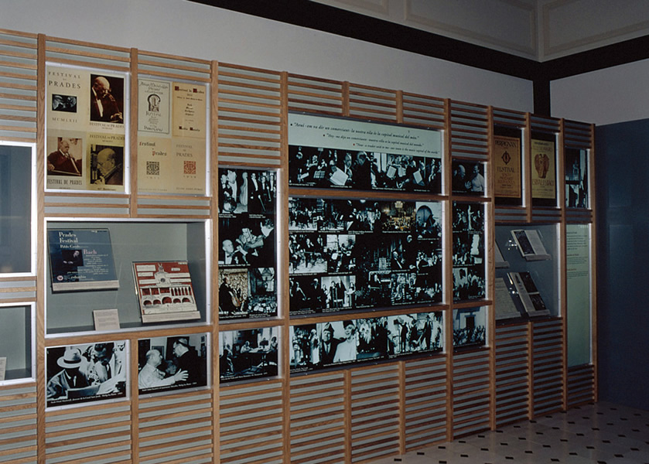

Slide 35
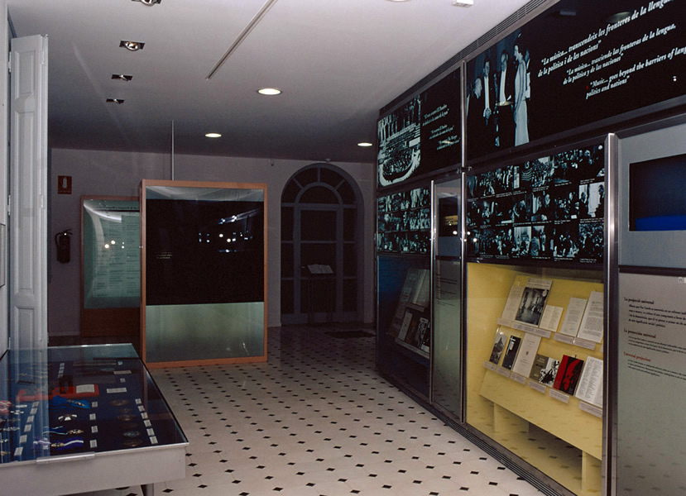

Slide 36
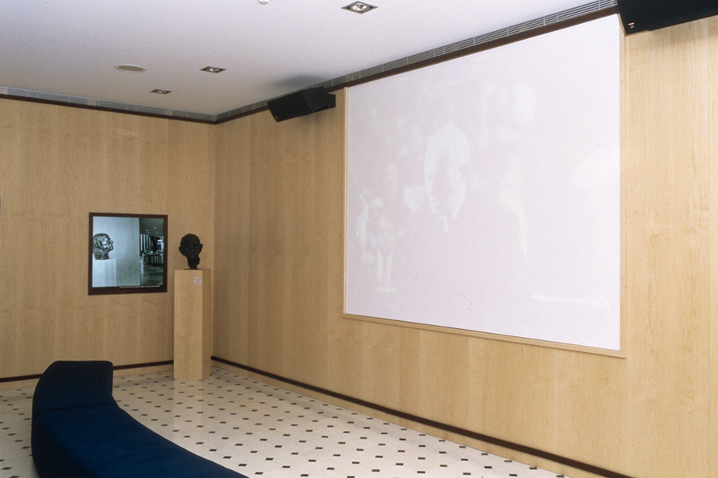

Slide 37
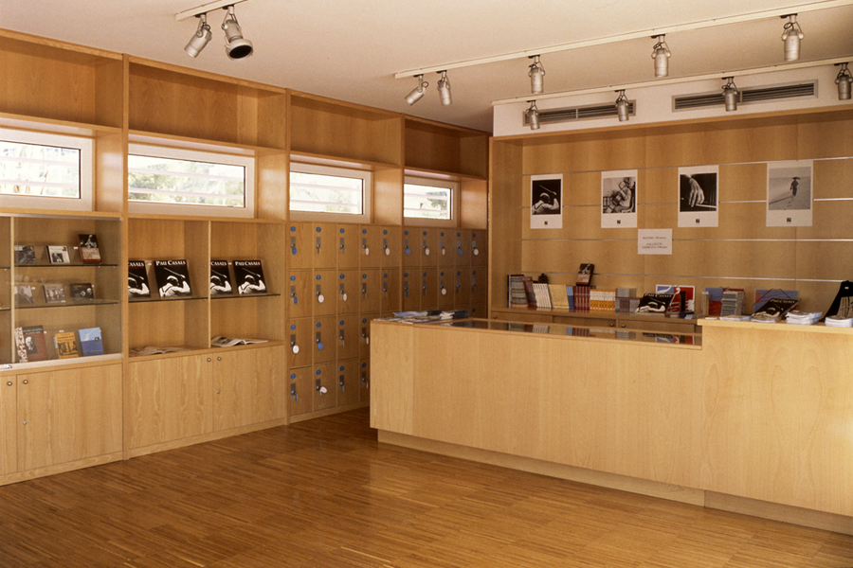

Slide 38
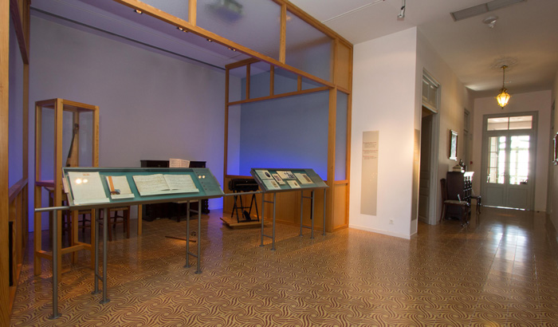

Slide 39
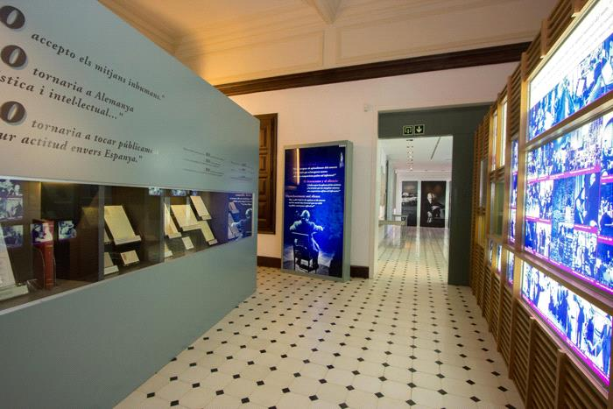

Slide 40
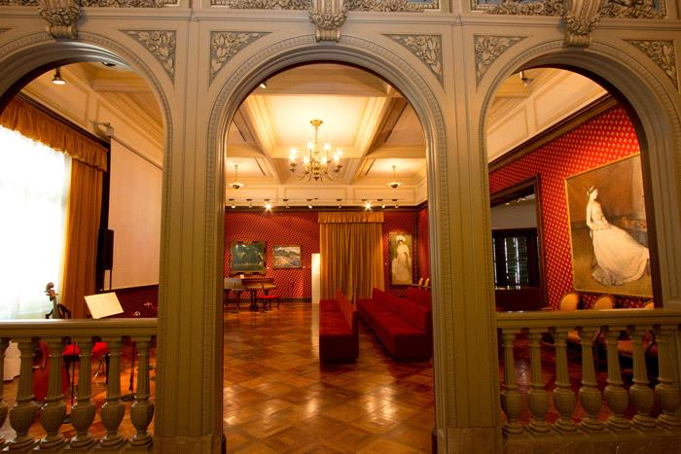

Slide 41
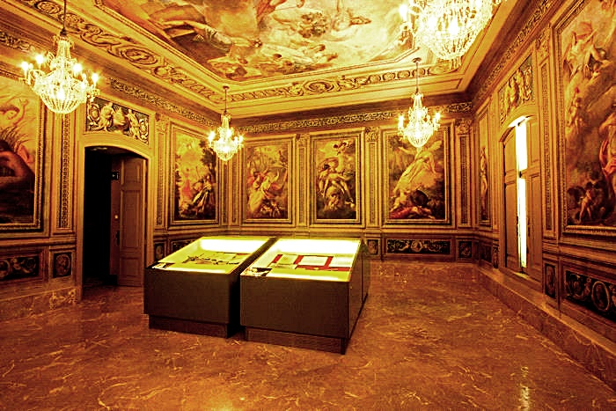

Slide 42
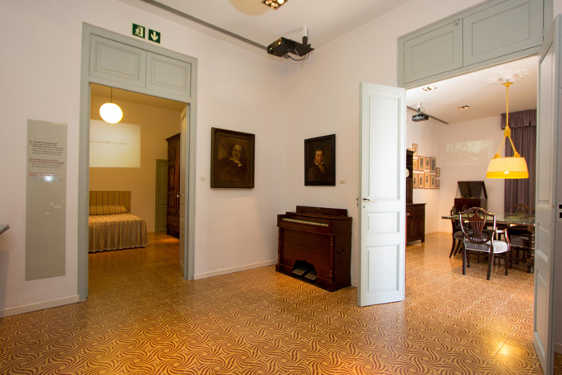

Slide 43
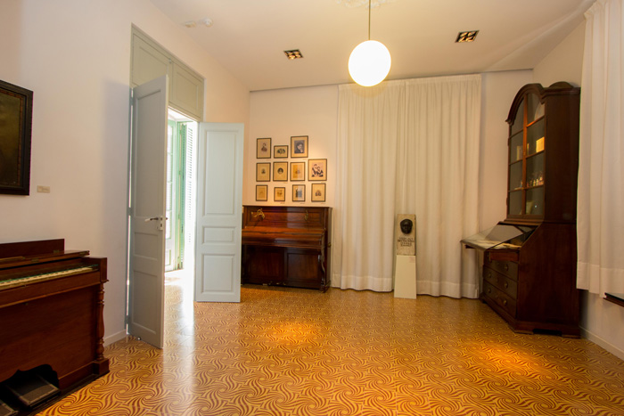

Slide 44
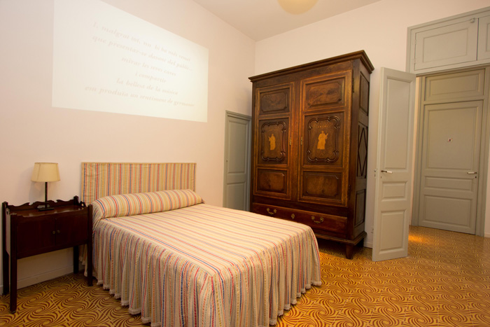

Slide 45
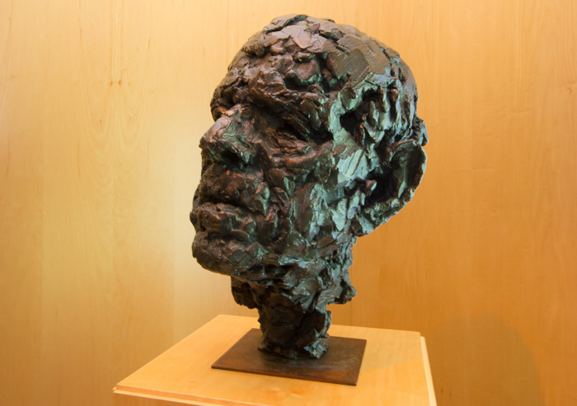

Slide 46
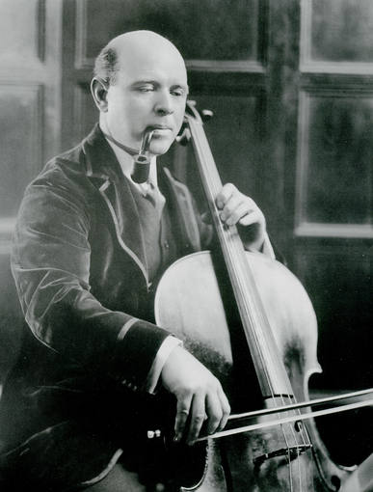
PAU CASALS
Pau Carles Salvador Casals i Defilló nació en El Vendrell, Tarragona, España el 29 de diciembre de 1876, y falleció en San Juan, Puerto Rico, el 22 de octubre de 1973. Fue uno de los músicos españoles más destacados del siglo XX. De padre catalán y madre nacida dentro de una familia de catalanes indianos en Puerto Rico, Casals es considerado uno de los mejores violonchelistas de todos los tiempos. Una de sus composiciones más célebres es el “Himno de las Naciones Unidas”, conocido como el “Himno de la Paz”, compuesto mientras residía en Puerto Rico, y donde habían residido otros españoles renombrados internacionalmente, como Juan Ramón Jiménez y Francisco Ayala. Magnífico director de orquesta y notabilísimo compositor, Casals fue siempre un artista completísimo, de férrea disciplina y gran dedicación.
Además de destacar como intérprete, Casals también fue reconocido por su activismo en la defensa de la paz, la democracia, la libertad y los derechos humanos, que le valieron prestigiosas condecoraciones como la Medalla de la Paz de la ONU y ser nominado al Premio Nobel de la Paz. Casals también manifestó públicamente su oposición al régimen franquista. Pau Casals murió el 22 de octubre de 1973, a la edad de noventa y seis años, en San Juan (Puerto Rico), a consecuencia de un ataque al corazón. Fue enterrado en el Cementerio Puerto Rico Memorial de San Juan. En esa localidad se organiza el actual Festival Casals de Puerto Rico. El 9 de noviembre de 1979, restablecida la democracia en España, sus restos fueron trasladados al cementerio de El Vendrell, su población natal, donde actualmente descansan.
PAU CASALS

Slide 47
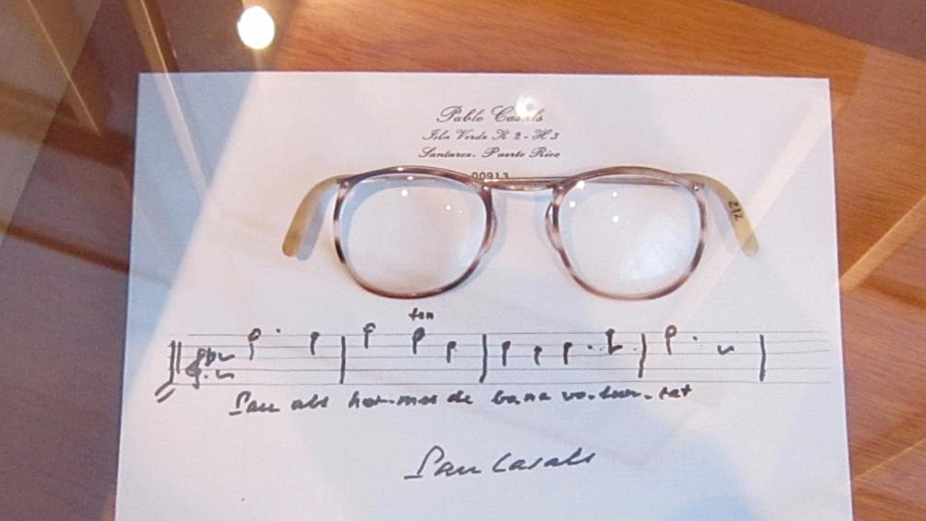

Slide 48
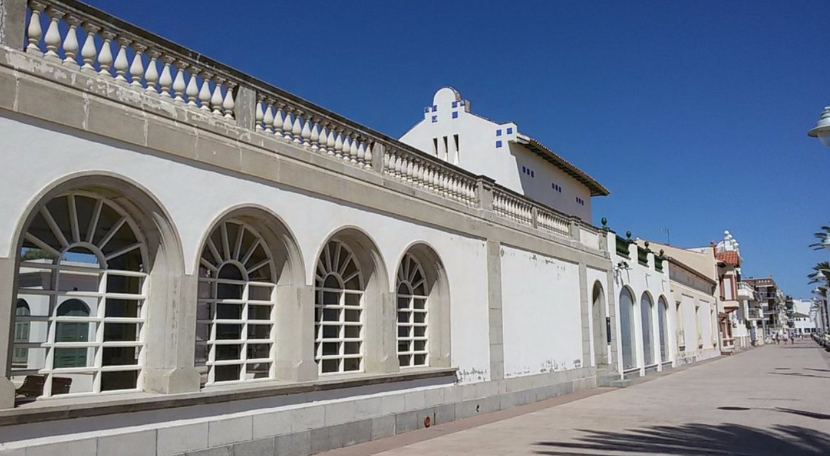

Slide 49
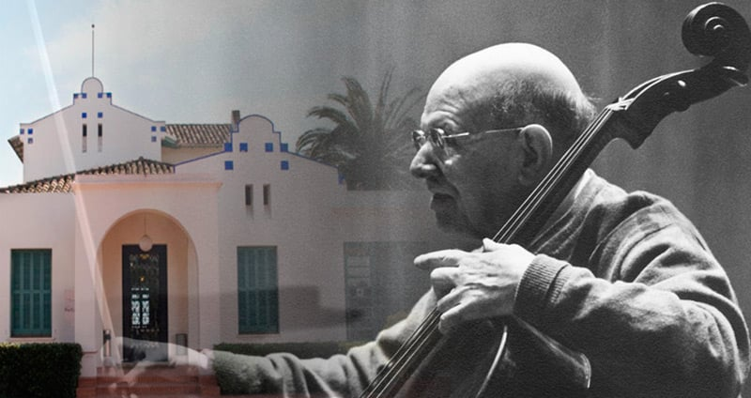

Slide 50

GRACIAS POR TU VISITA
Y QUE TENGAS UN BUEN DÍA
VICTOR NOVELLÓN

Slide 51







¿Te ha gustado?
Puedes ver más entrando
Aquí
Además puedes recibir powerpoints en tu correo electrónico suscribiéndote aquí:

